Slide 1
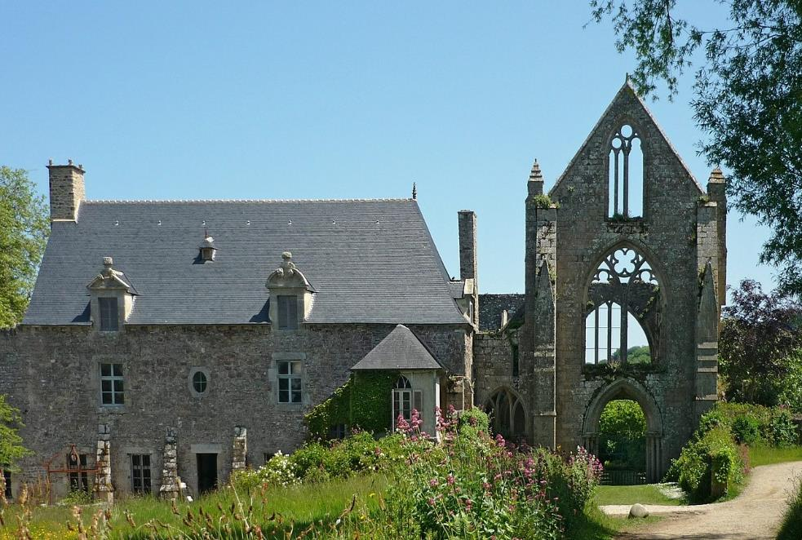
Abbaye de Beauport - Paimpol
à l'abbaye de Beauport (XIIIe siècle). Kérity, commune de Paimpol, Côtes d'Armor, France.

Slide 2
L'abbaye de Beauport est une ancienne abbaye de chanoines prémontrés, fondée au début du XIIIe siècle, qui se dresse sur le territoire de la commune française de Paimpol, dans le département des Côtes-d'Armor, en région Bretagne.
Ses fonctions pastorales, de justice et économiques s'étendent de l'île-de-Bréhat à Saint-Brieuc et sur une vingtaine de paroisses dont neuf en Angleterre. C'est aussi une seigneurie maritime avec des droits sur la mer de l'île Saint-Riom à la pointe de Guilben.
Elle renoue avec les installations côtières et insulaires du début du monachisme celtique. Cette situation assure sa prospérité dans un environnement complexe et diversifié. Du XIIIe au XVe siècle, elle se développe rapidement, ses chanoines dépendant directement du pape possèdent la haute et basse justices sur leurs vassaux. Cette importante seigneurie marque son empreinte sur le paysage avec la construction de digues et talus, des aménagements hydrauliques et l'exploitation du sel. Elle participe au développement économique en accordant des prêts et est présente dès le début de la grande pêche lointaine vers Terre-Neuve et l'Islande.

Slide 3
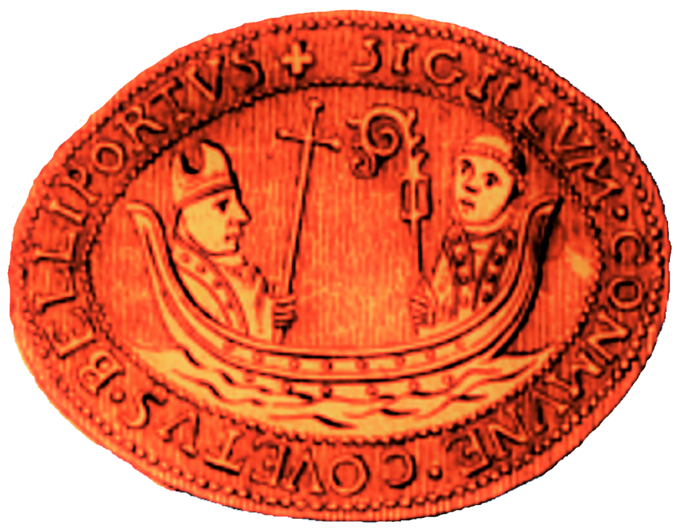
Sceau de l'abbaye de Beauport.

Slide 4
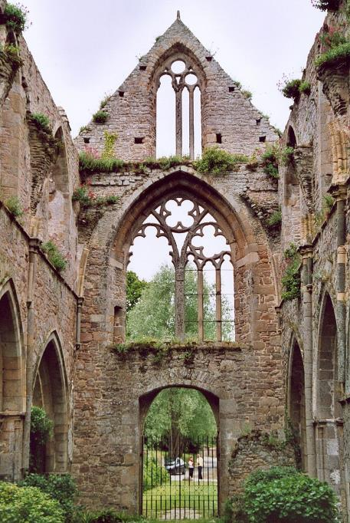
Bretagne Kérity Abbaye de Beauport Auteur

Slide 5
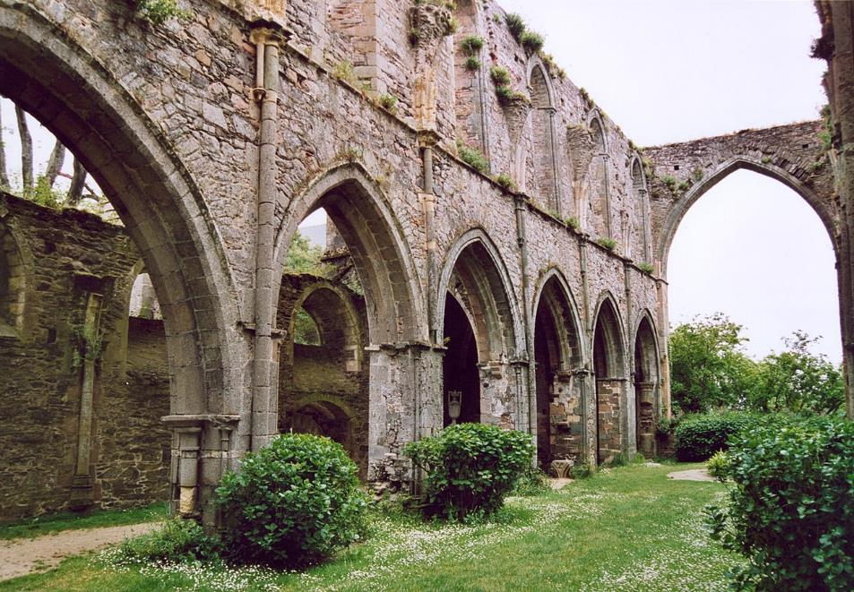
Bretagne Kérity Abbaye de Beauport

Slide 6
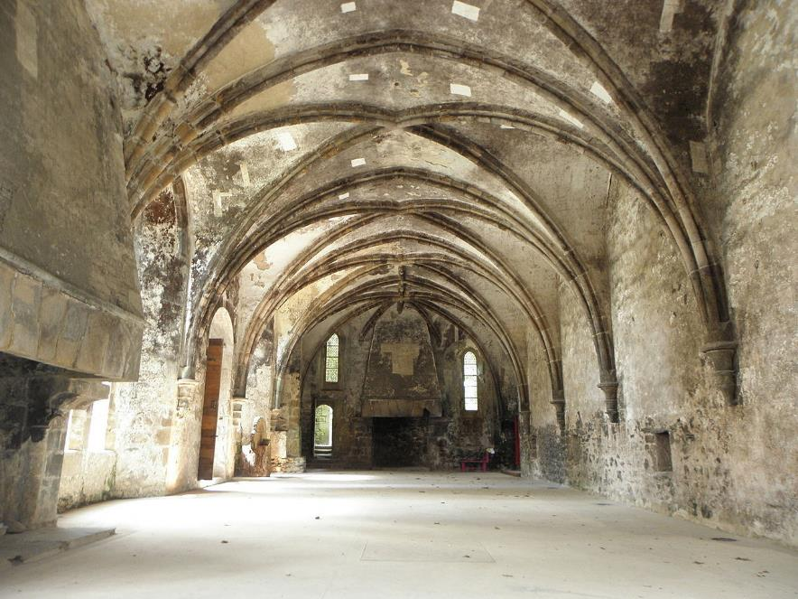
Salle au Duc de l'abbaye de Beauport en Paimpol (22).

Slide 7
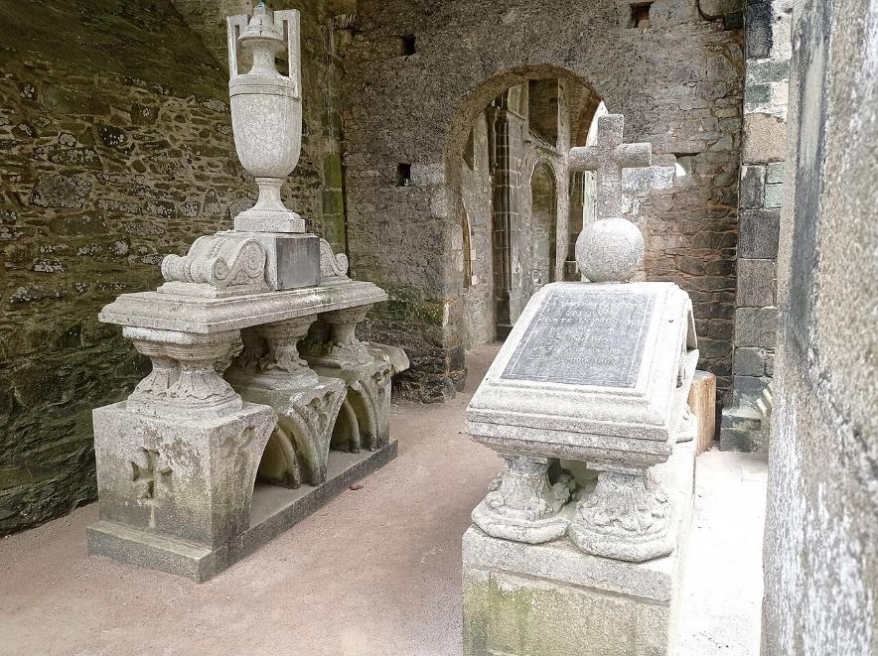
Tombeau de Mélanie Morand et cénotaphe de Napoléon-Néponucème Poninski dans le bas-côté de l'abbatiale de Beauport.

Slide 8
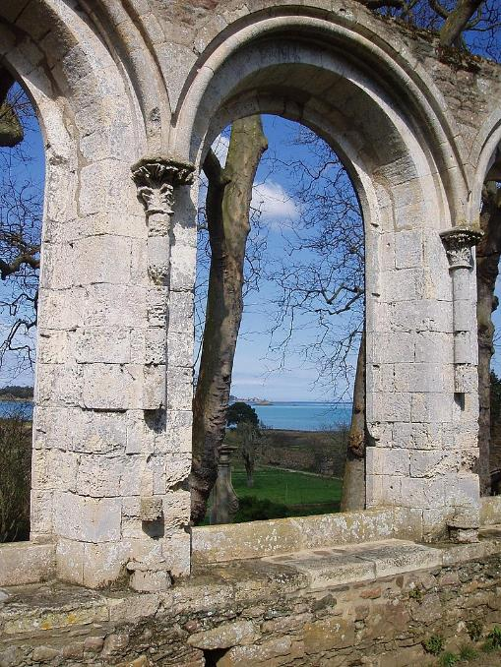
La seigneurie maritime, vue du réfectoire vers la mer.

Slide 9
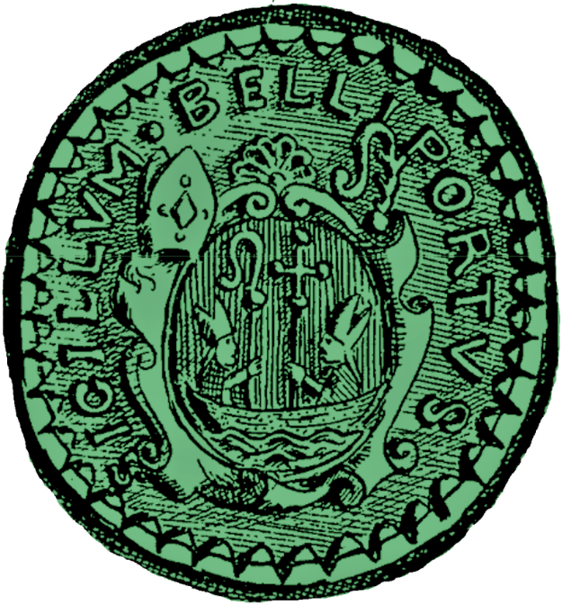
Sceau du XVIIIe siècle.

Slide 10
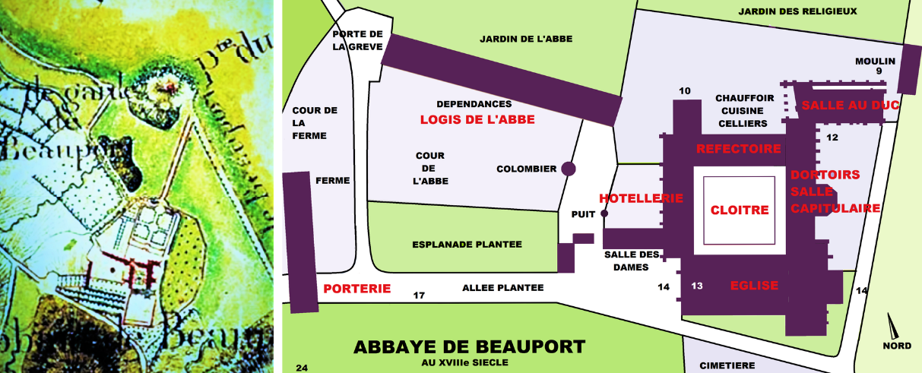
: Paimpol,Côtes d'Armor, Abbaye de Beauport, Plan de situation et de masse au XVIIe siècle (avec insertion d'une image du domaine public modifié)

Slide 11
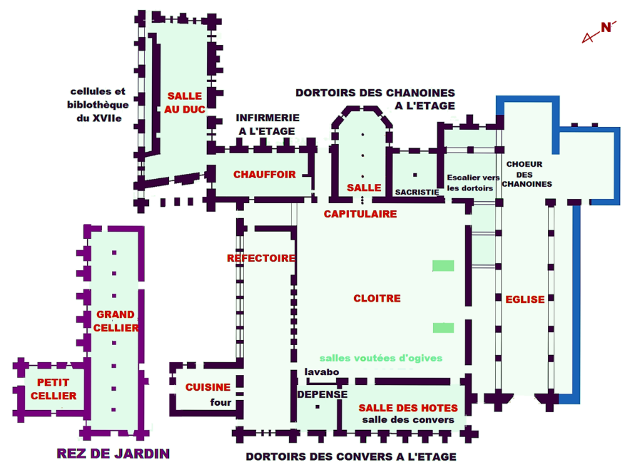

Slide 12
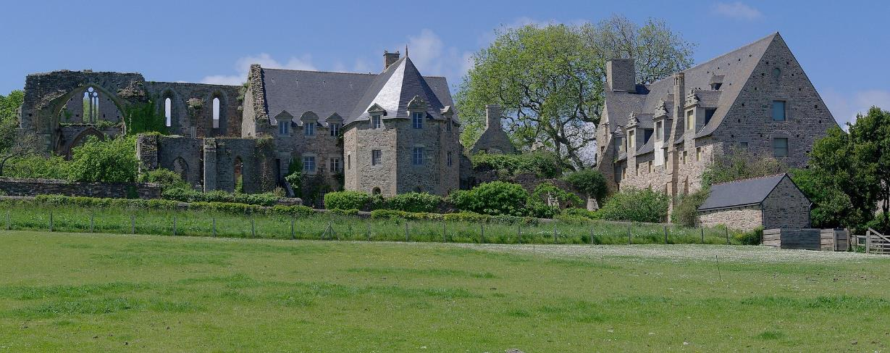
L'église, la sacristie, la salle capitulaire, le chauffoir et la salle au Duc.

Slide 13
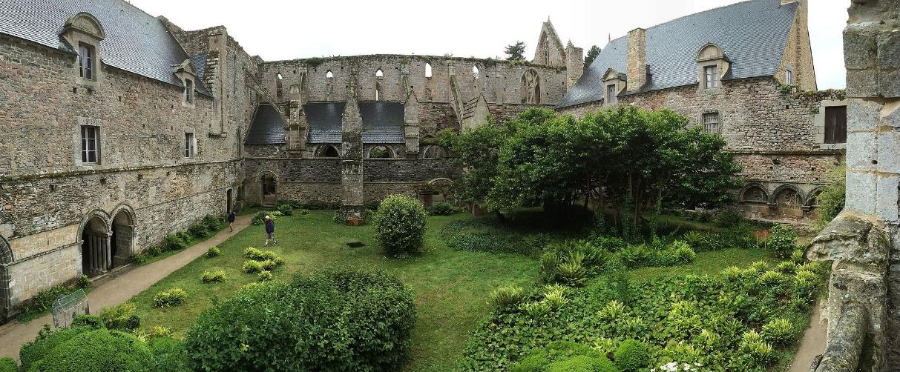
Le cloitre avec l'entrée de la salle capitulaire, l'église et le bâtiment des hôtes.

Slide 14
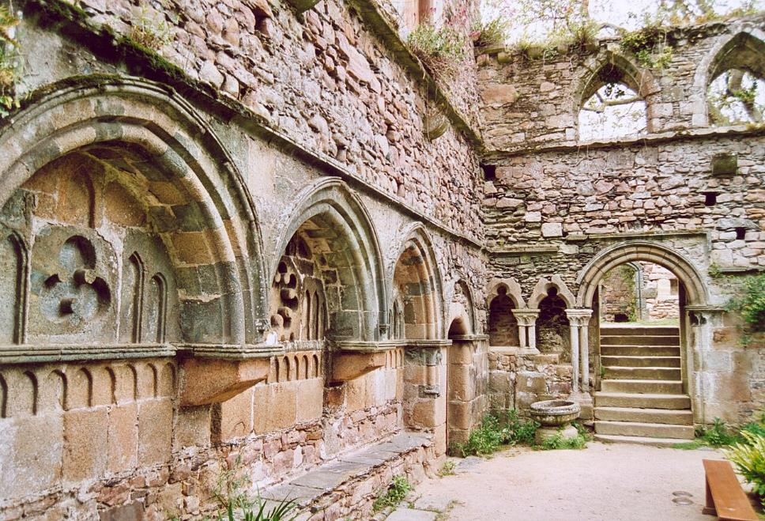
Bretagne Kérity Abbaye de Beauport Lavabos du cloître

Slide 15
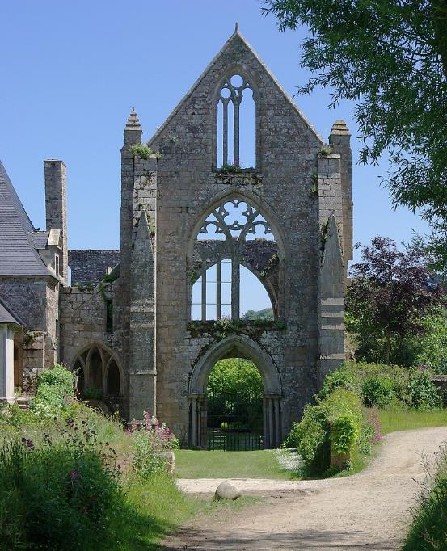
La façade ouest de l'église.

Slide 16
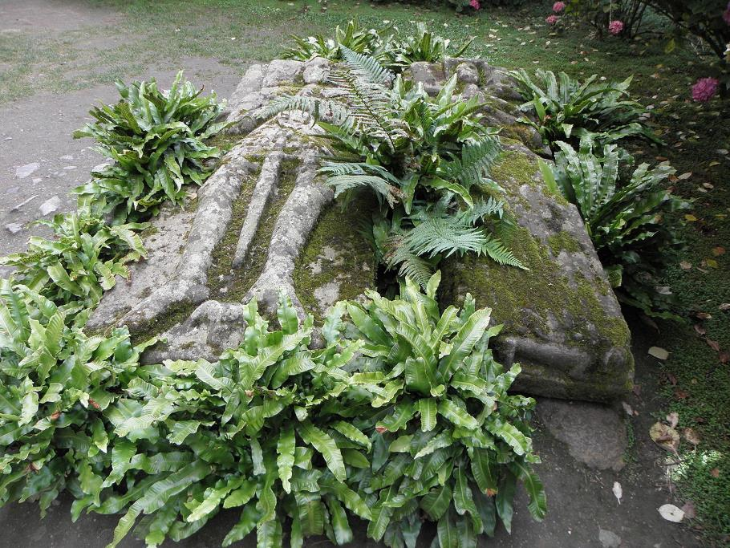
Plus de détails
Gisants dans le milieu de la nef, de Jean de Kergozou et de sa femme Marie du Périer, datant du début du XVe siècleno

Slide 17
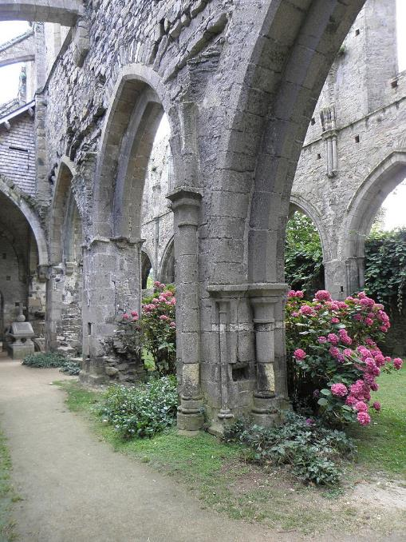
La nef depuis le bas-côté nord.

Slide 18
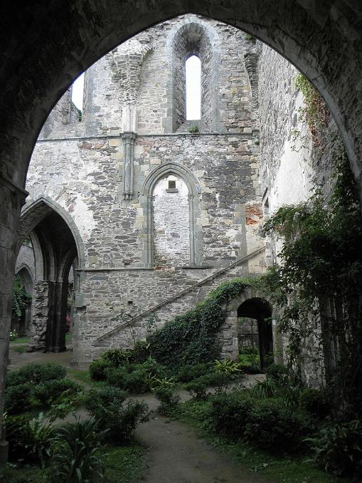
Escalier d'accès au dortoir des chanoines.

Slide 19
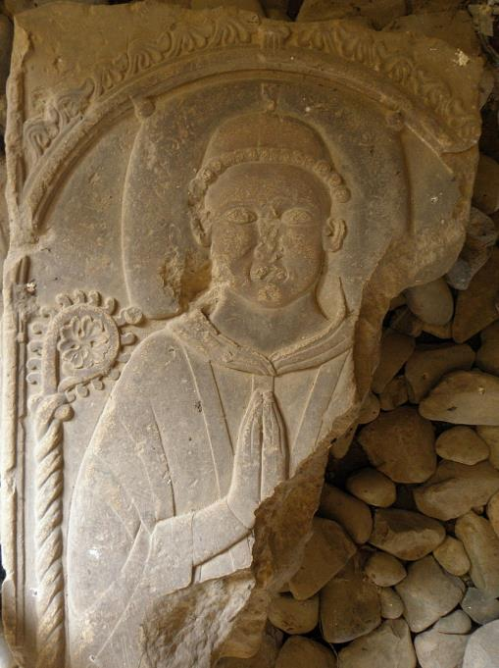
Fragment de sépulture d'un abbé.

Slide 20
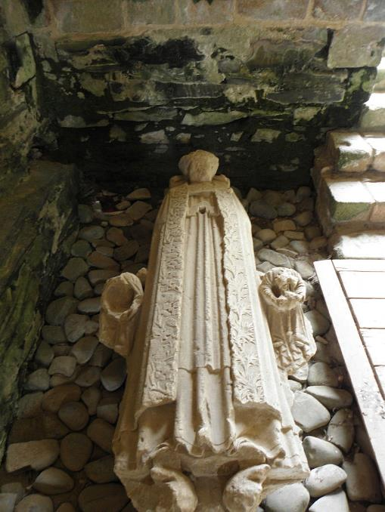
Gisant de l'abbé Huet (1472).

Slide 21
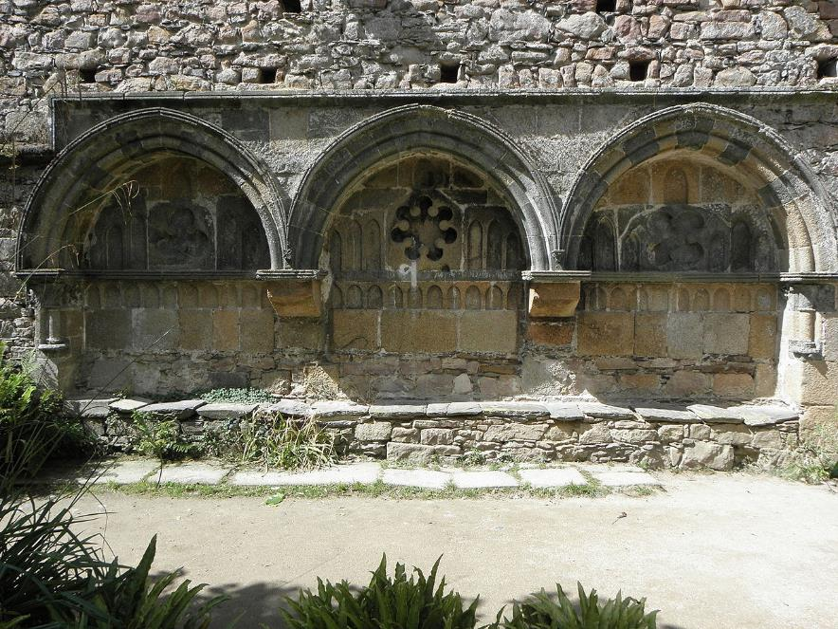
Lavabos du cloître de l'abbaye de Beauport en Paimpol (22).

Slide 22
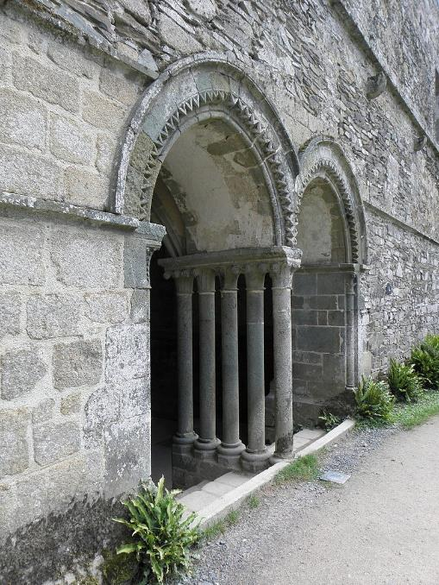
Accès à la salle capitulaire.

Slide 23
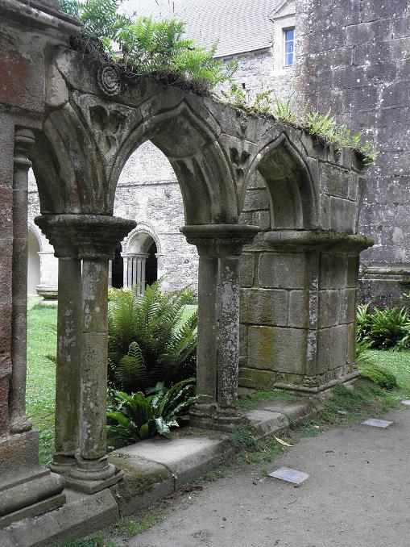
Arcades du cloître.

Slide 24
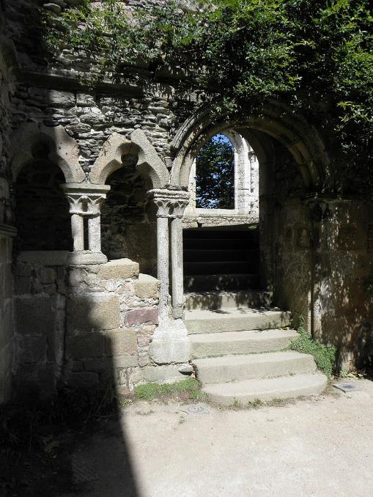
Accès au réfectoire avec les colonnettes en lumachelle.

Slide 25
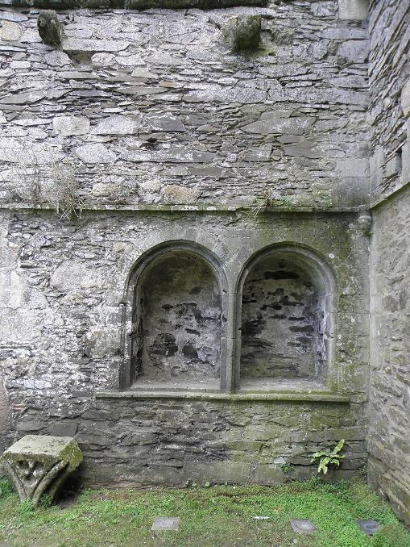
Armarium à l'angle de la galerie orientale.

Slide 26
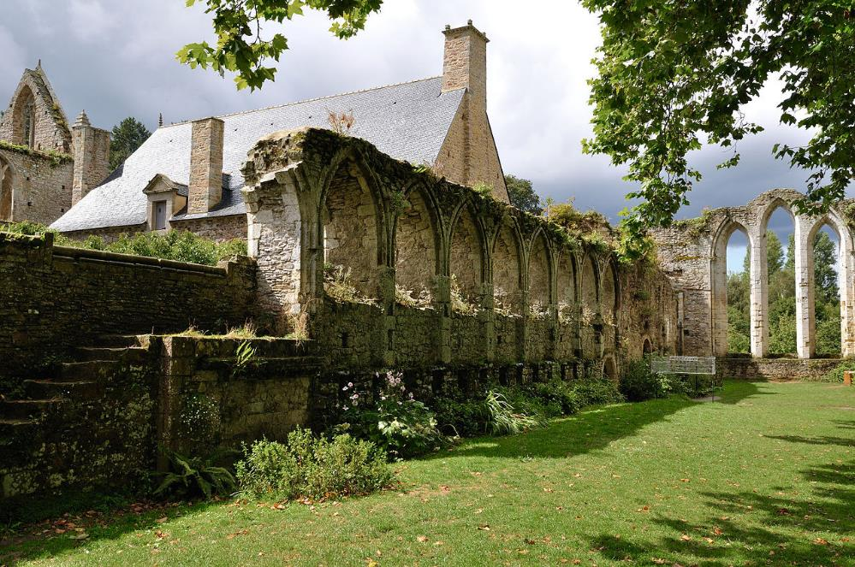
Abbaye de Beauport, aile ouest

Slide 27
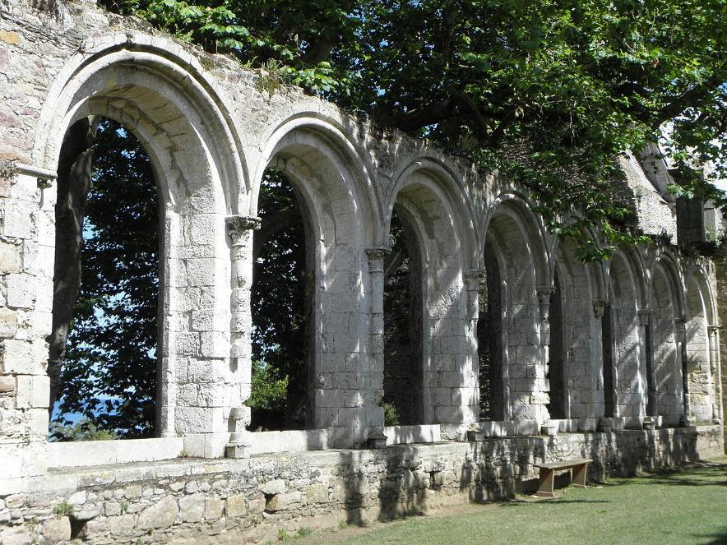
Vue intérieure du réfectoire.

Slide 28
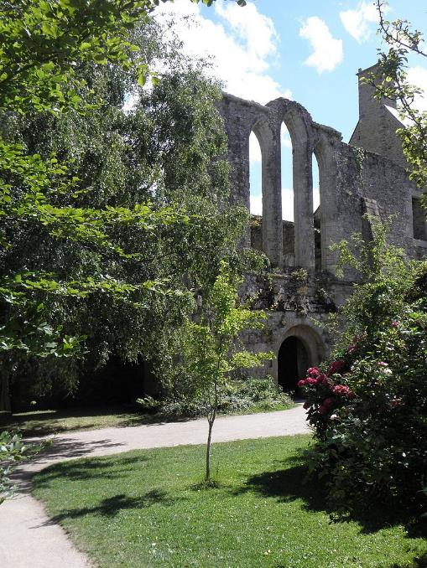
Vue extérieure du réfectoire.

Slide 29
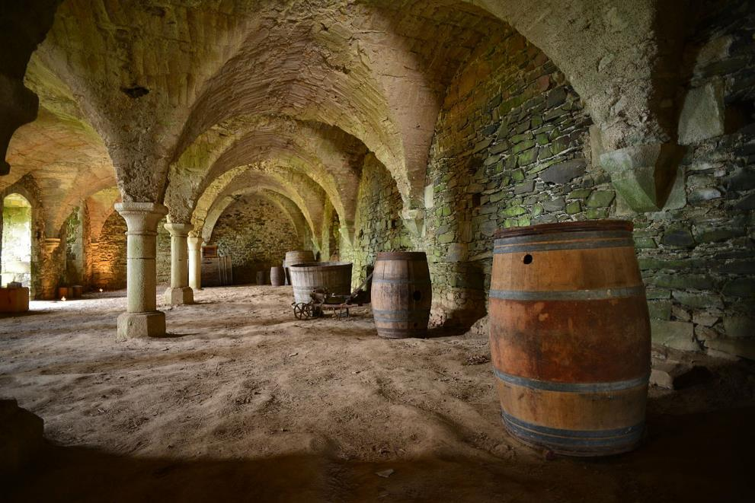
Le grand cellier.

Slide 30
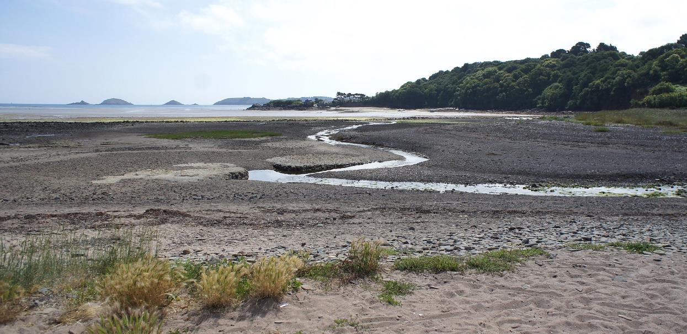
Anse de Beauport à marée basse.

Slide 31
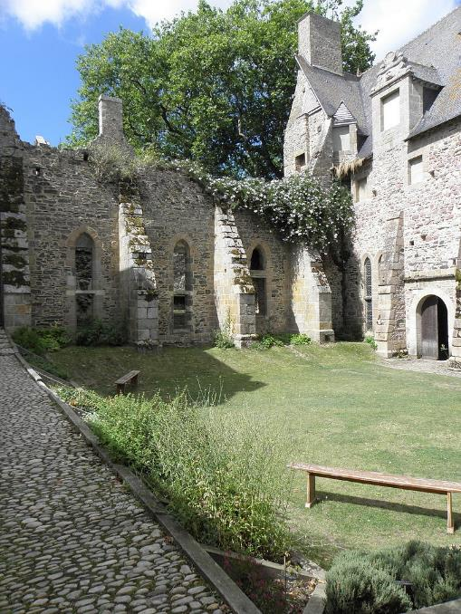
Angle avec le chauffoir et ses baies à traverse.

Slide 32
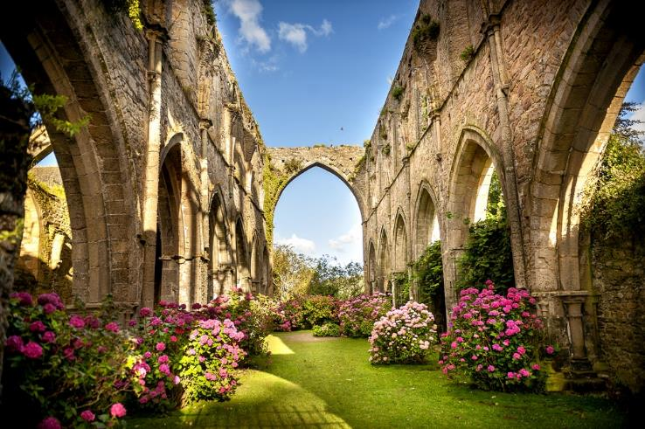
Lorient Vous A Présenté L’Abbaye De Beauport –Côte – D’ Armor
Abbaye Maritime de Beauport, à Paimpol
Les Images Et le Son Du Net
Daniel

